Slide 1

PROGETTO WEB-PROGRAMMING Gestione piscine
23/04/2021
Francesco Meli –O46002172

Slide 2
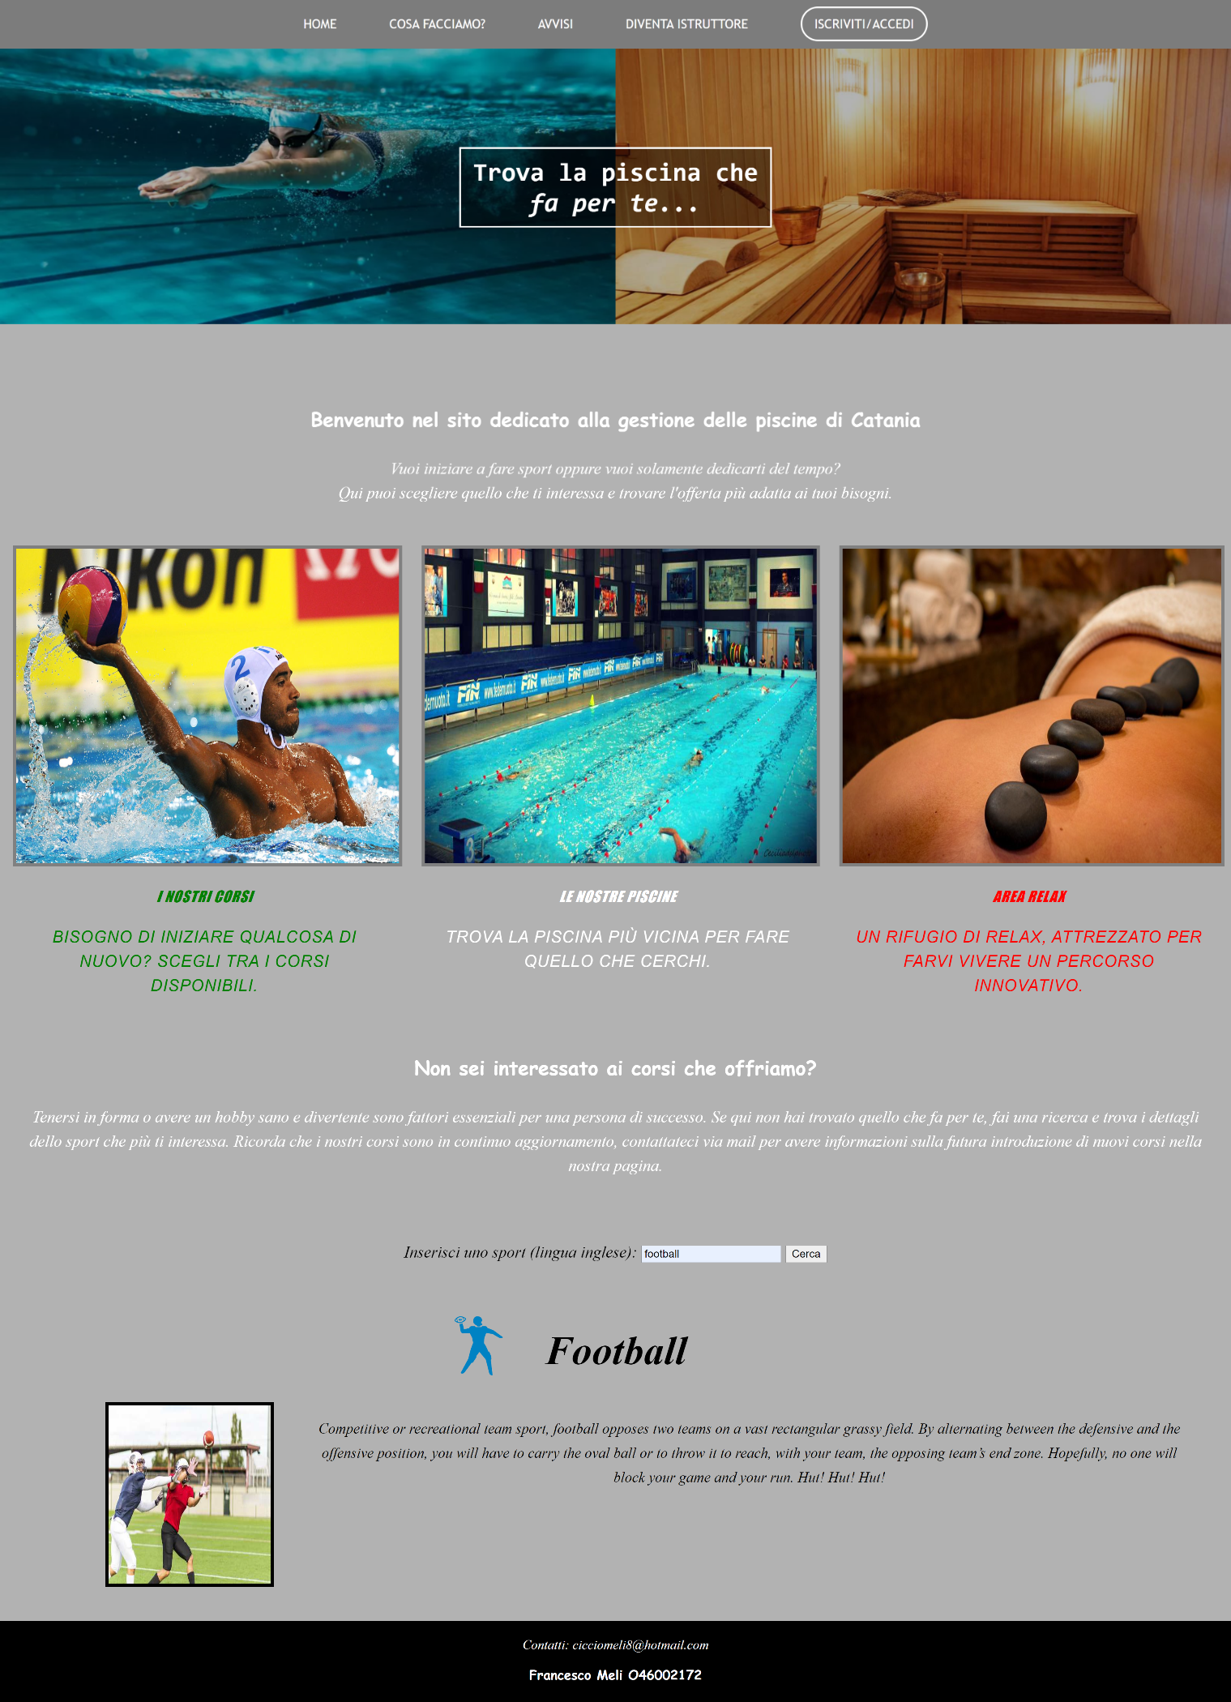
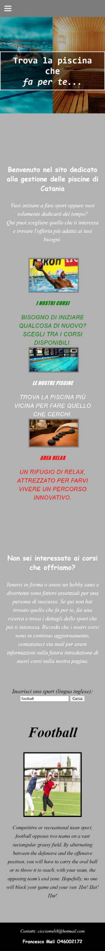
Visione Homepage aggiornata:
versione desktop e mobile

Slide 3
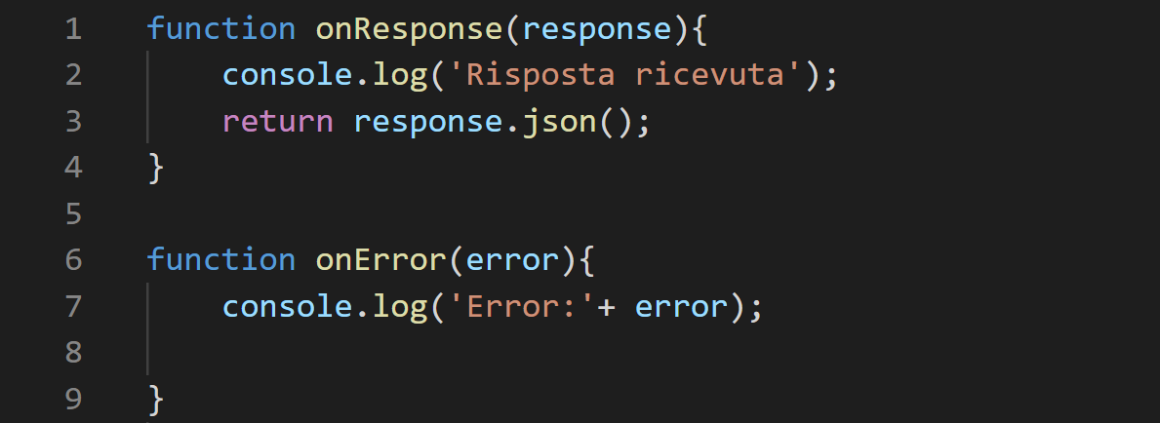
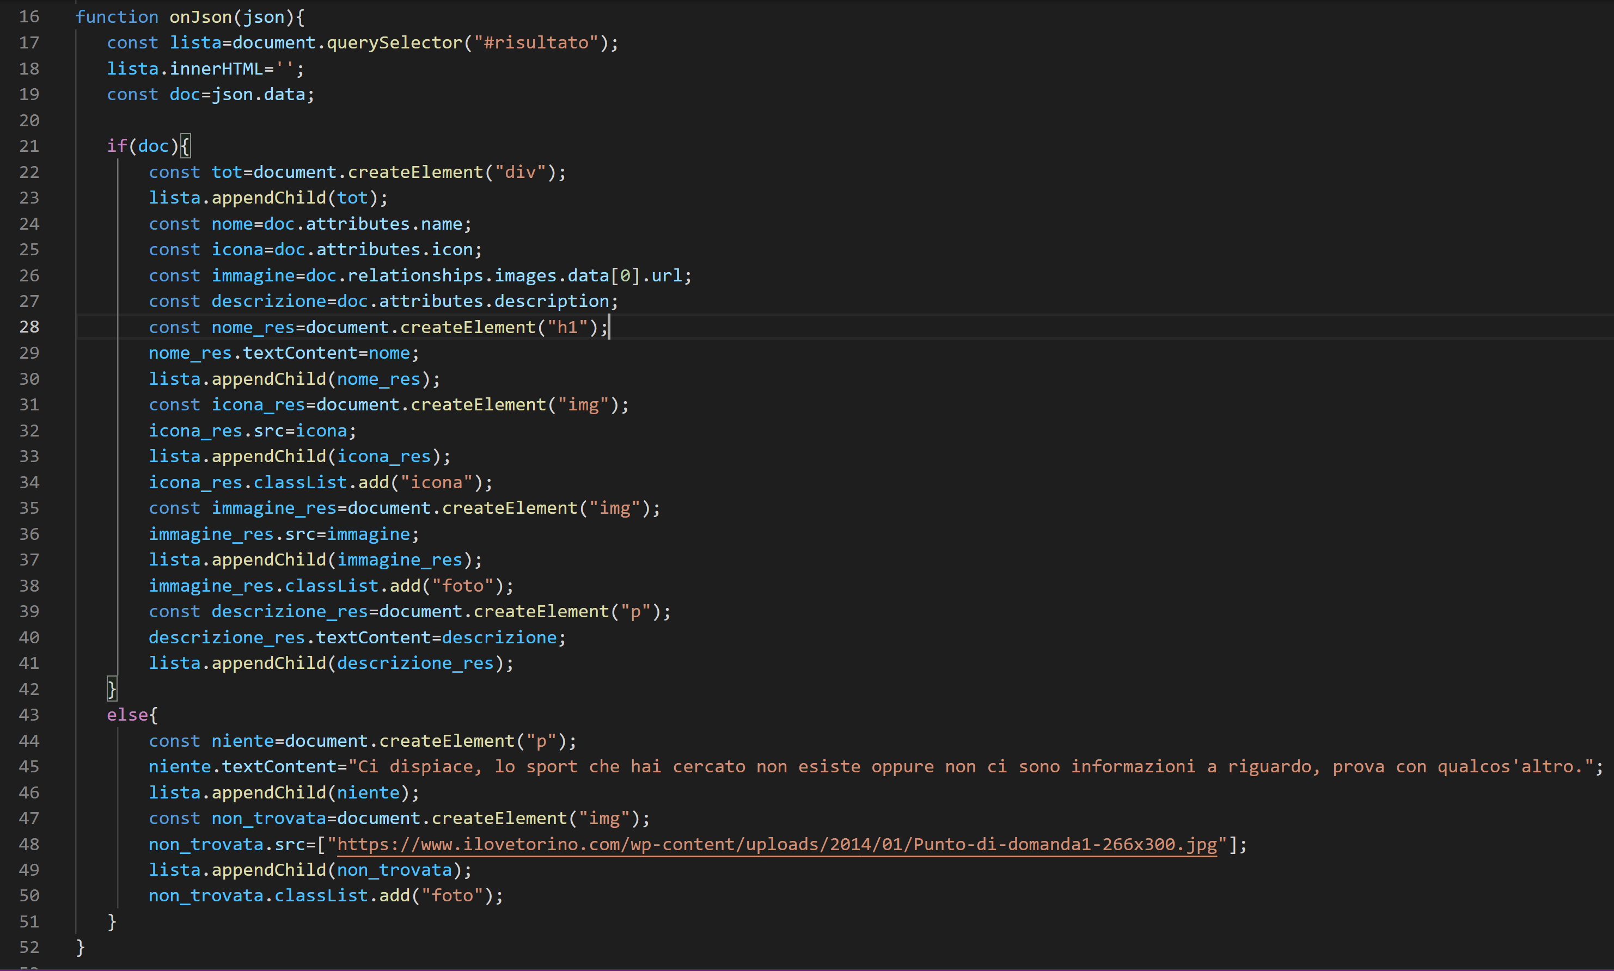
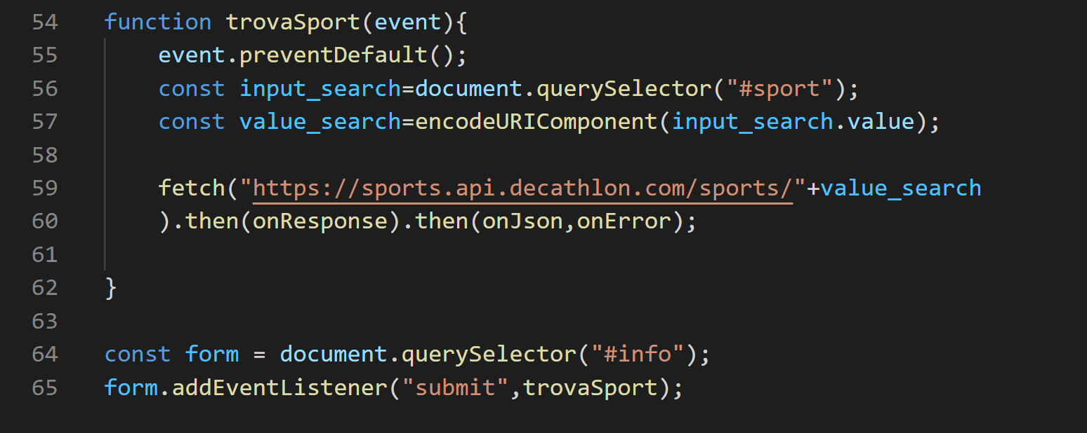
API trovaSport:
Questa API fornisce, successivamente alla ricerca, un’icona, un’immagine e una breve descrizione dello sport in questione.
In questo caso non è necessaria l’autenticazione. Viene effettuata la richiesta all’url dell’API con l’aggiunta dello sport inserito dall’utente.
Viene poi eseguita la fetch. In questo modo abbiamo tutti i dati a nostra disposizione nella variabile doc e possiamo quindi prelevare quelli che sono di nostro interesse.

Slide 4
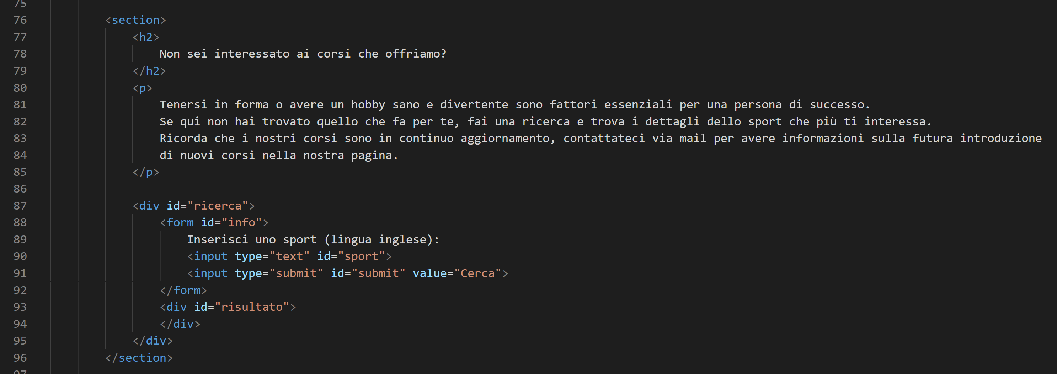
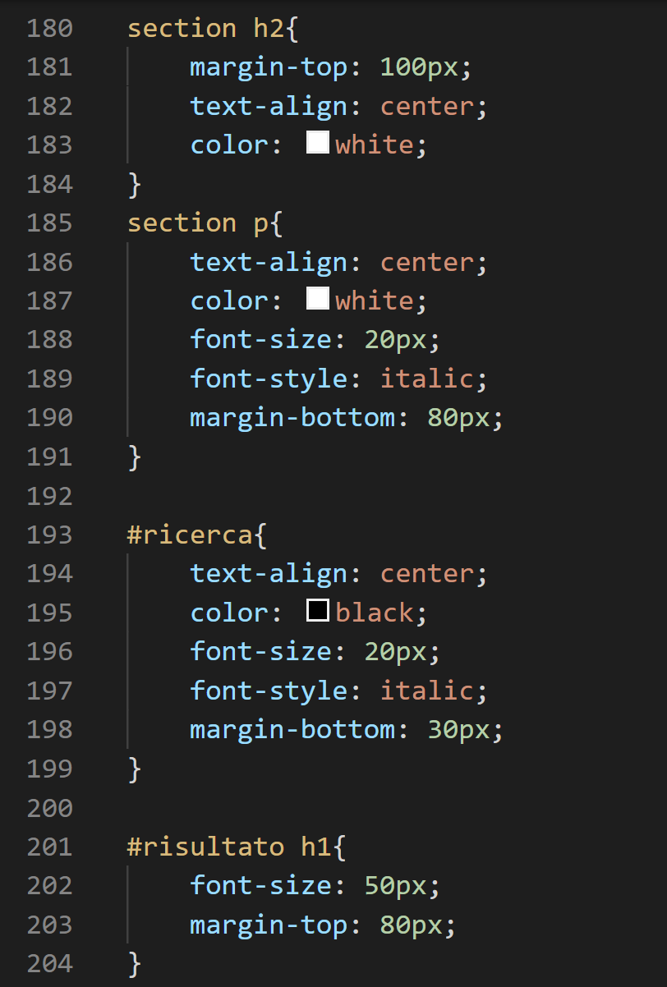
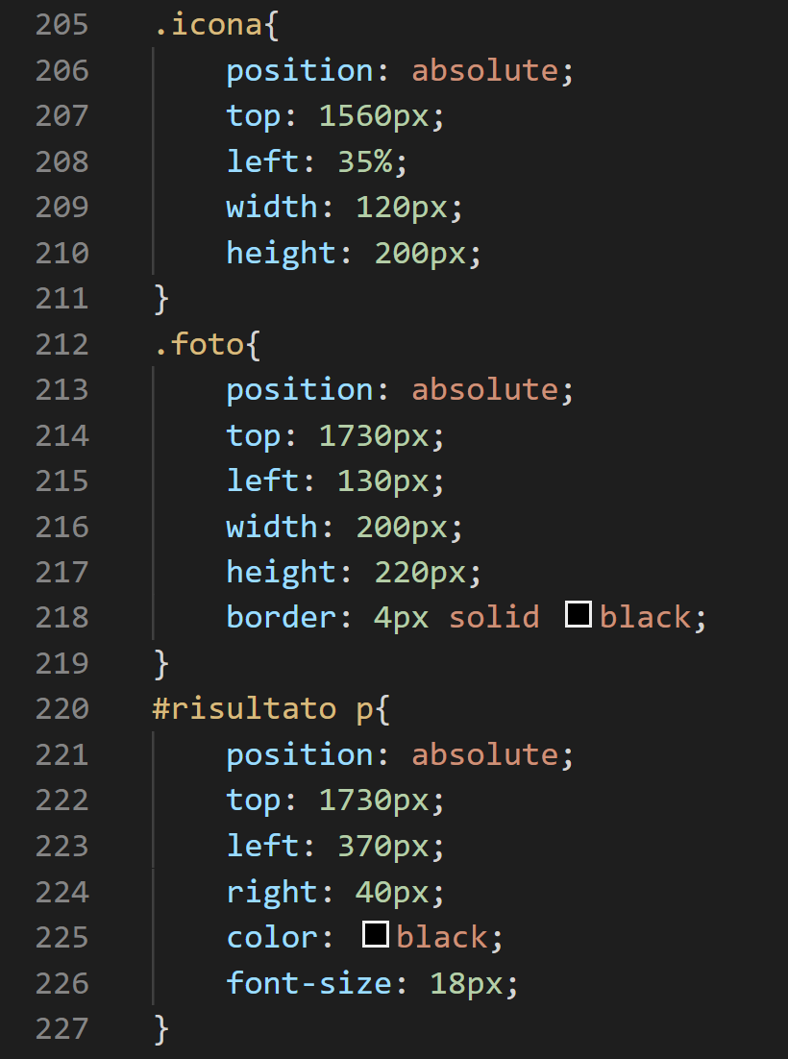
Aggiunte effettuate nella homepage
HTML:
CSS:

Slide 5
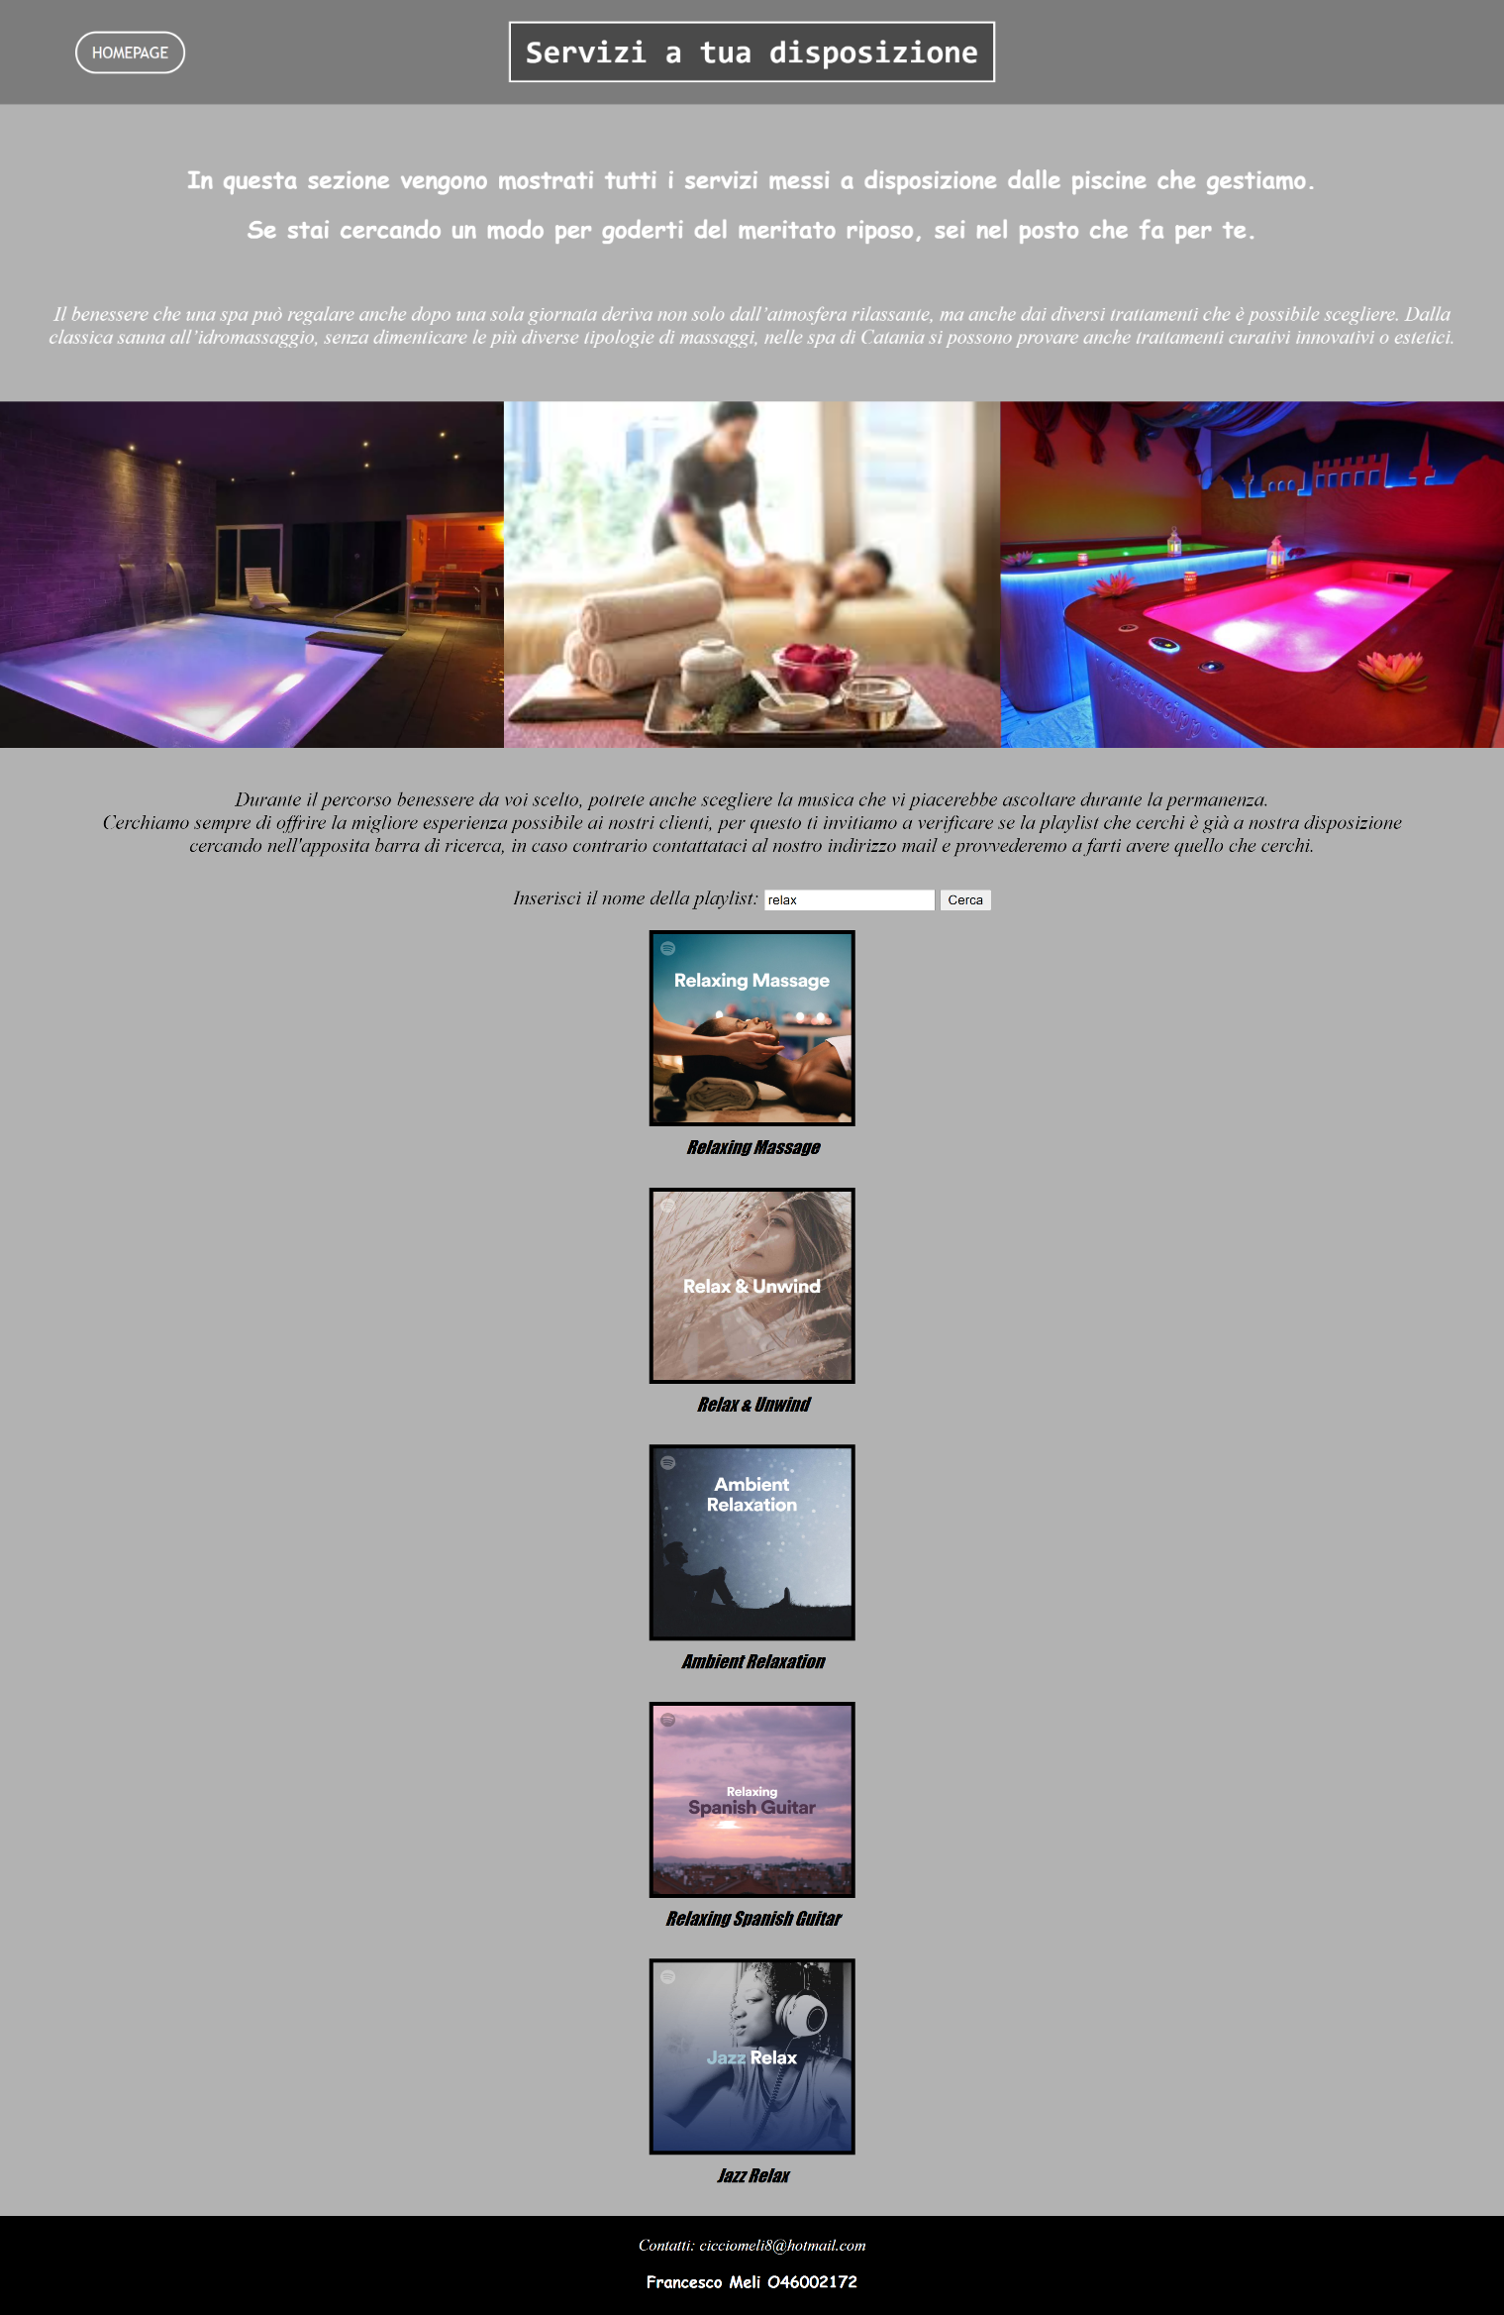

Area Relax:
versione desktop e mobile

Slide 6
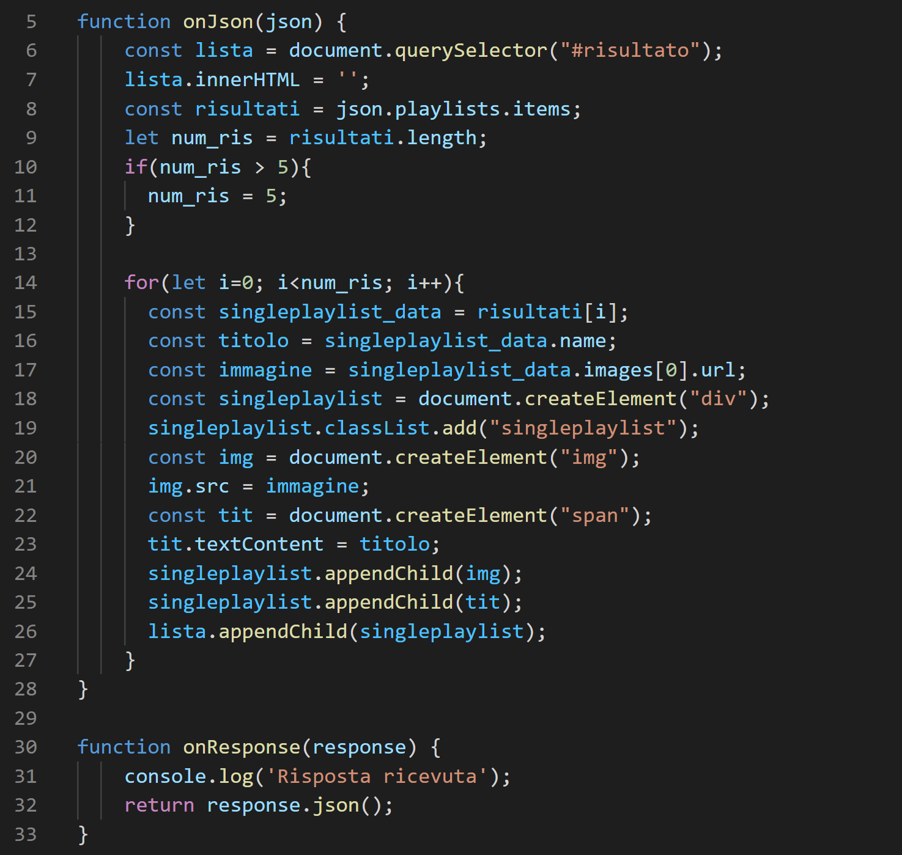
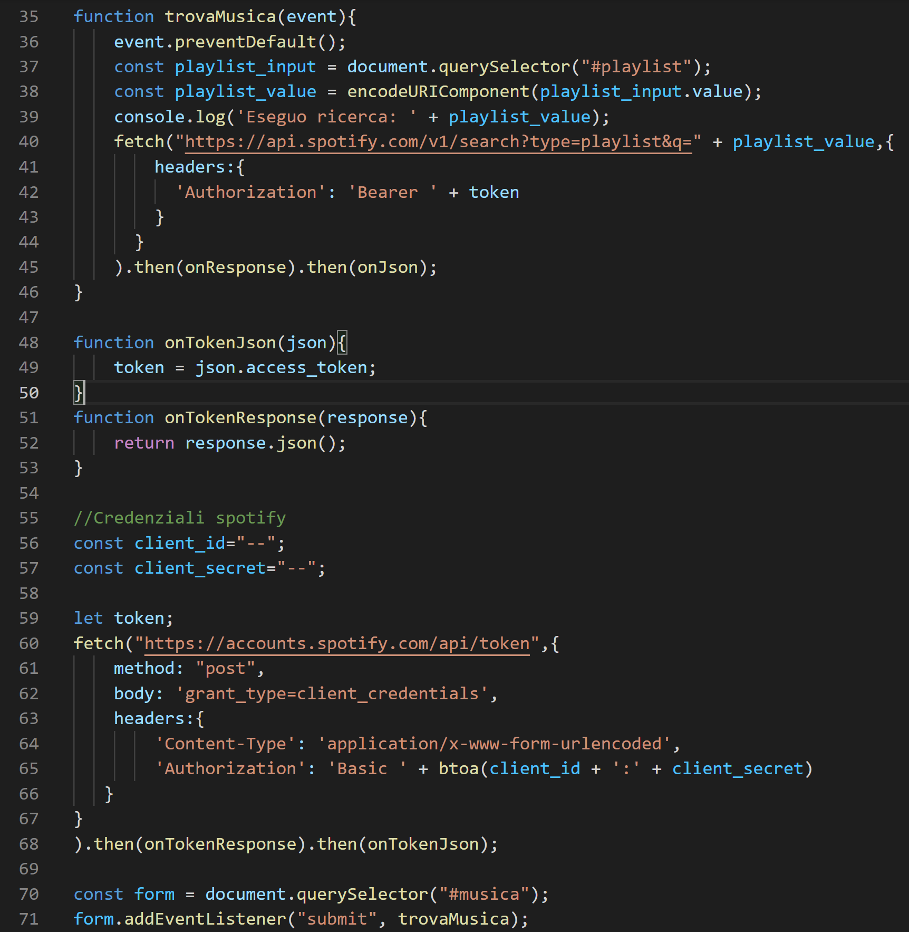
API trovaMusica:
Questa API fornisce, successivamente alla ricerca, le 5 playlist più pertinenti alla ricerca dell’utente.
In questo API abbiamo un autenticazione di tipo OAuth 2.0. Questo significa che bisogna reperire, tramite accesso personale, le credenziali di accesso (client_id e client_secret).
A differenza di prima nella richiesta della fetch l’Authorization è data dalla concatenzione di ‘Bearer ‘ e del token.
Il funzionamento del resto del codice è analogo alla API precedentemente descritta.

Slide 7
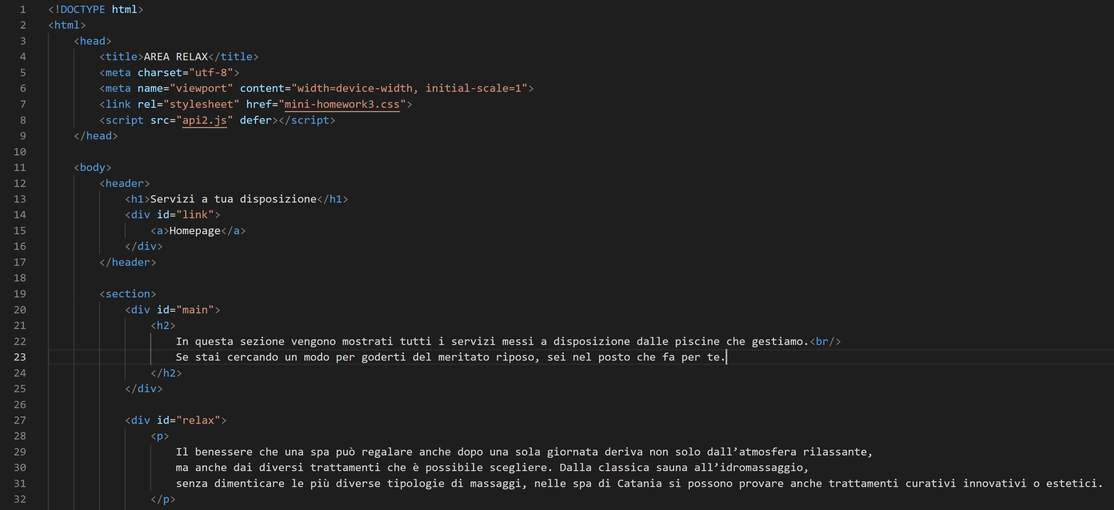
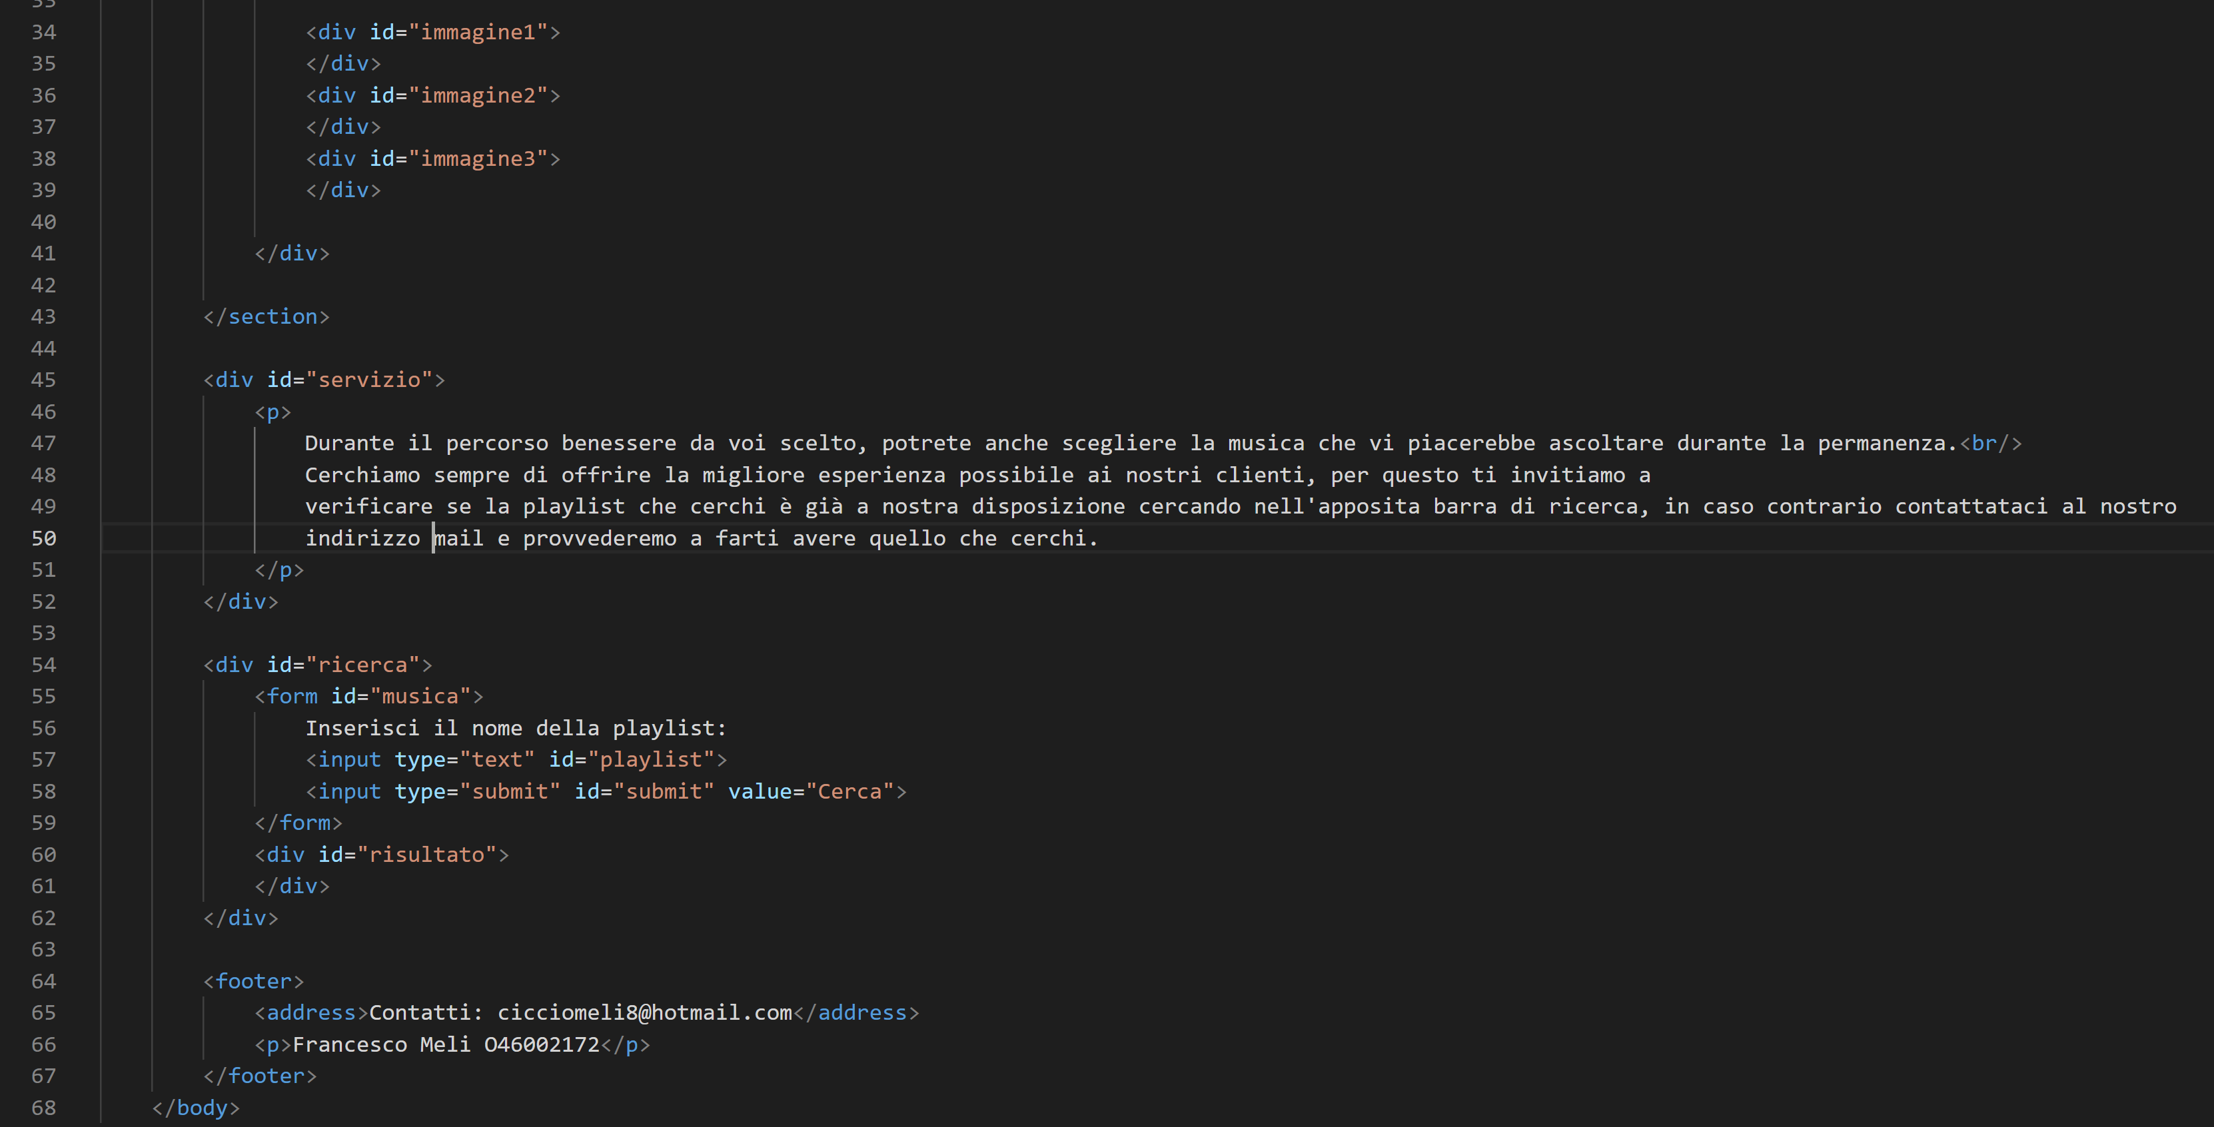
HTML:

Slide 8
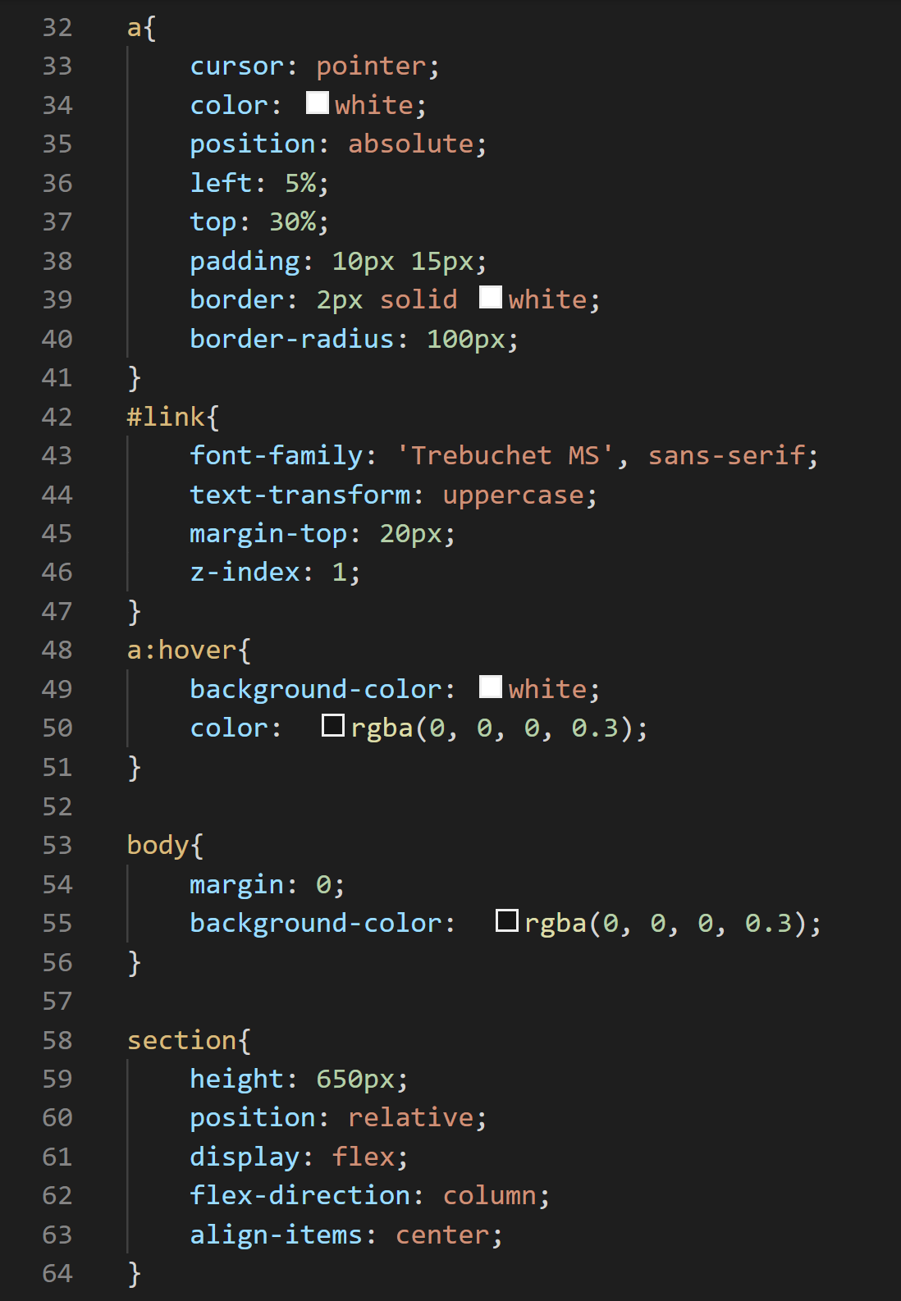
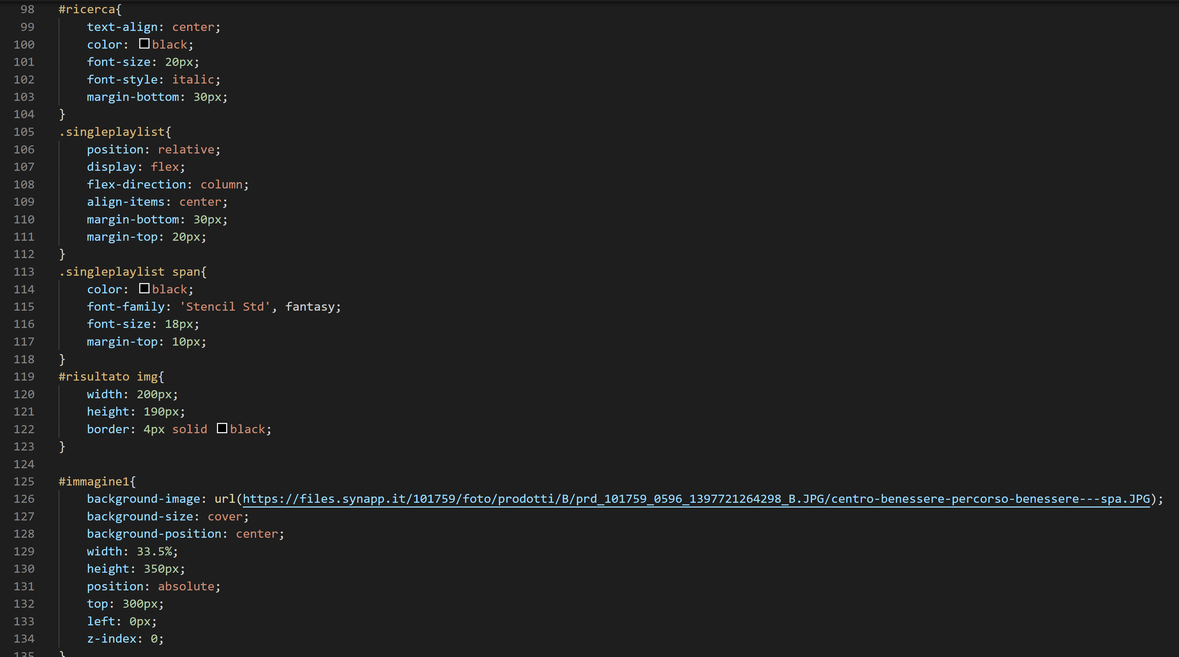
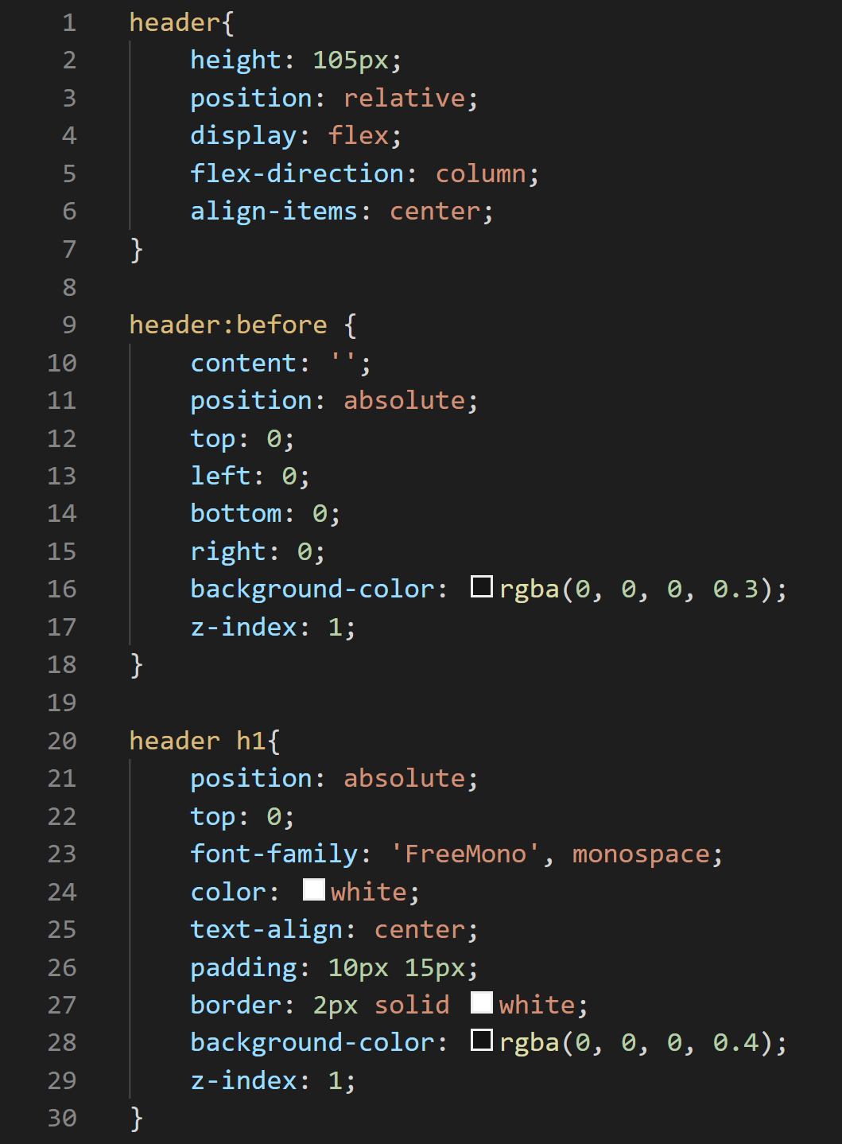
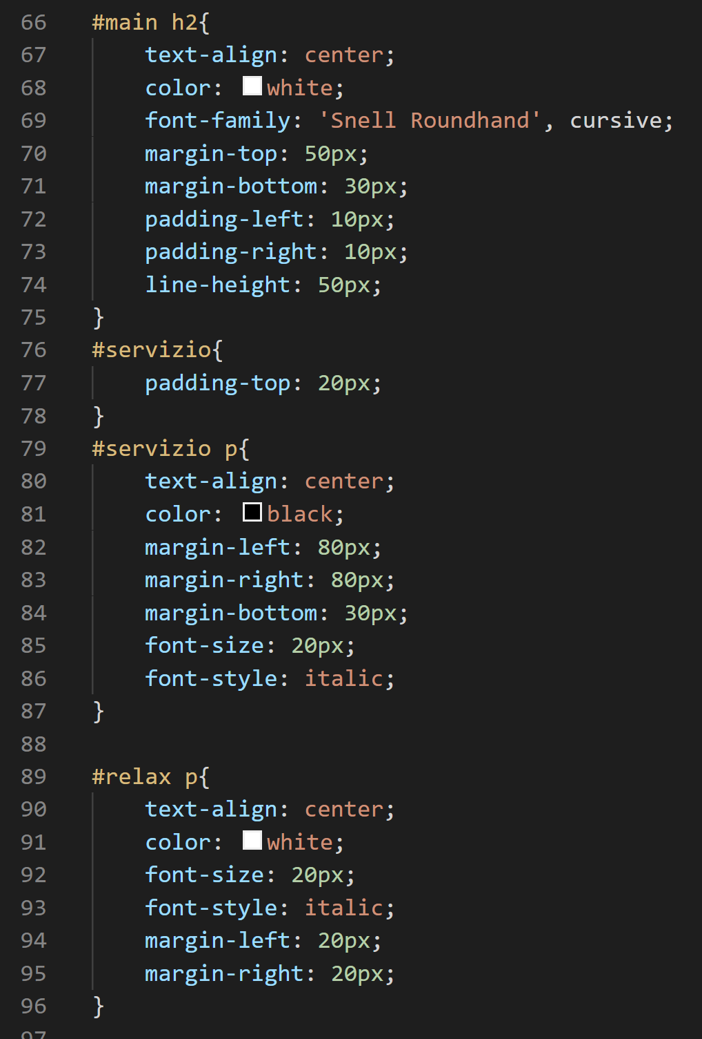
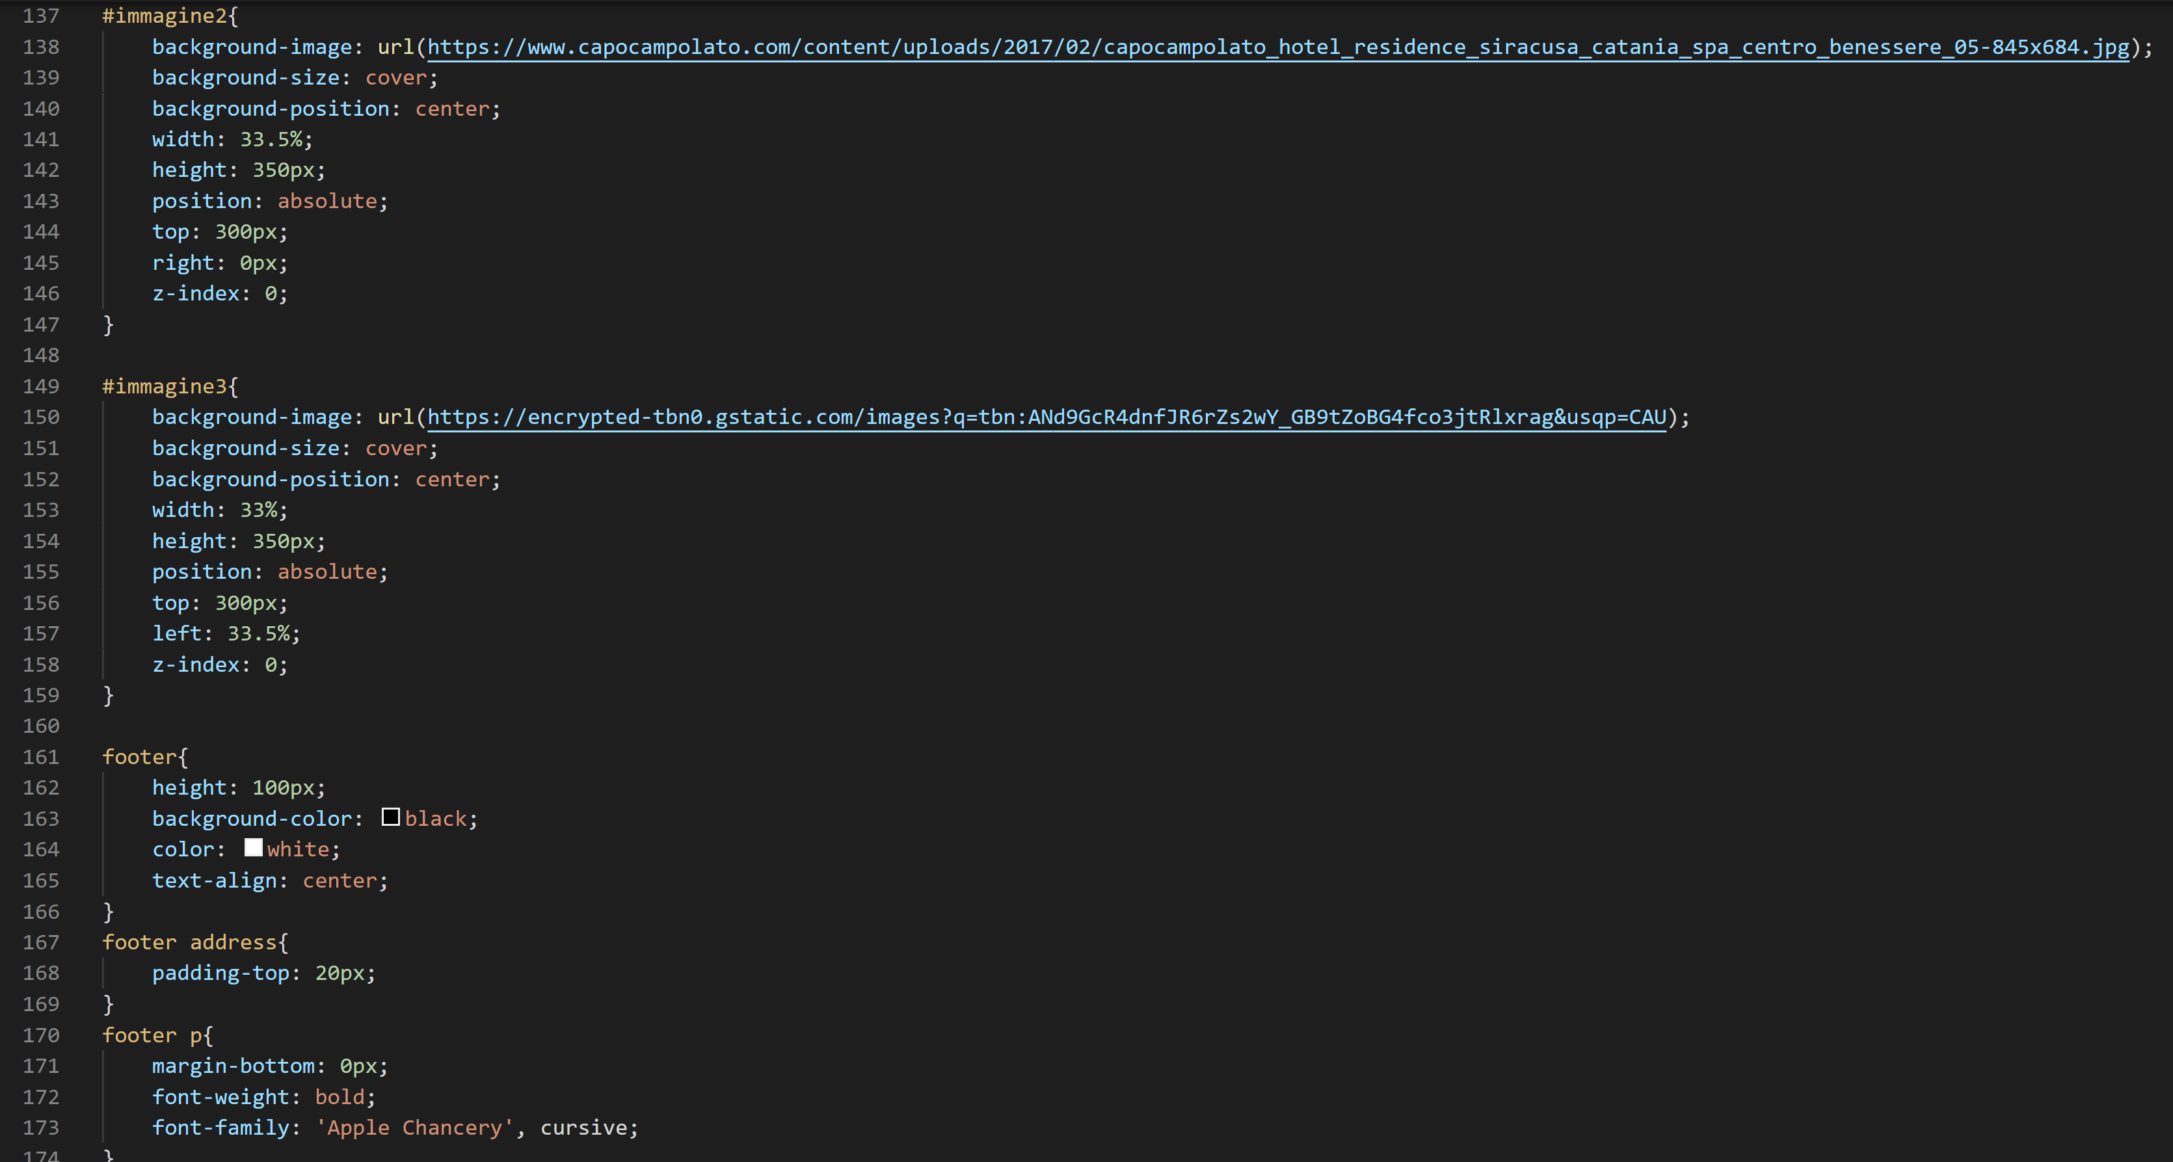
CSS:

